Slide 1
Итоги выполнения Плана мероприятий по реализации программы развития «Сильный Алтай» за 2021 год

Slide 2
Программа развития «Сильный Алтай»: мероприятия дорожной карты
0 (0%) незавершенных контрольных точек,
получивших старт в 2020 г.
10 (84%)
контрольных точек
завершены в 2019 г.
12
контрольных
точек
(с нарастающим итогом
с 2019 года)
1 (8%) контрольная точка, переходящая
с 2019 г.
1 (8%)
контрольная
точка
со сроком начала
реализации с 2021 г.
2

Slide 3
Развитие инфраструктуры
3
контрольных точки
в 2021 г.
3
исполнены
100%
Источники финансирования | 2021 год
 | план | факт на 01.11.2021 | кассовое исполнение, %
ВСЕГО (за счет всех источников) | 52 866 400 | 52 866 400 | 100%
федеральный бюджет | ____ | ____ | ____
республиканский бюджет |  |  | 0
местные бюджеты | ____ | ____ | ____
внебюджетные источники | 52 866 400 | 52 866 400 | 100%
3

Slide 4
Развитие инфраструктуры
Подключение социально-значимых объектов Республики Алтай к сети «Интернет»
В 2021 году подключено 112 СЗО:
1 сельская администрация (с. Майск)
47 общеобразовательных организаций
54 фельдшерско-акушерских пункта
8 пожарных постов
2 общественные библиотеки
4

Slide 5
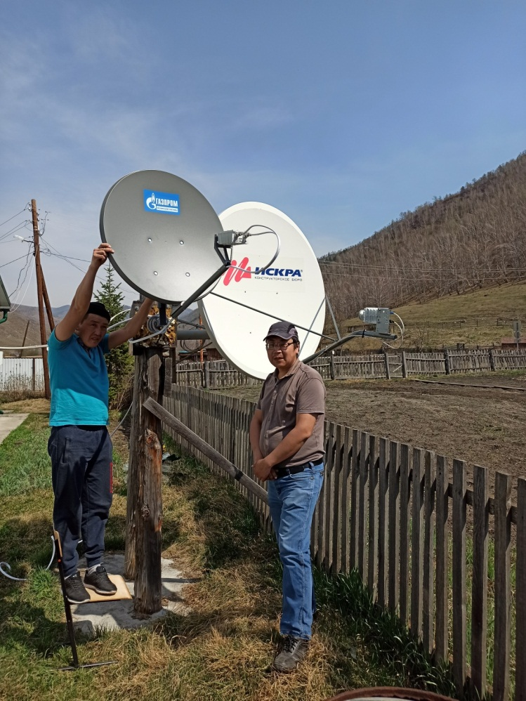
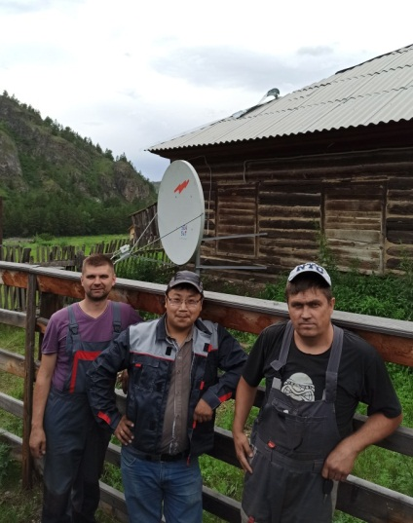
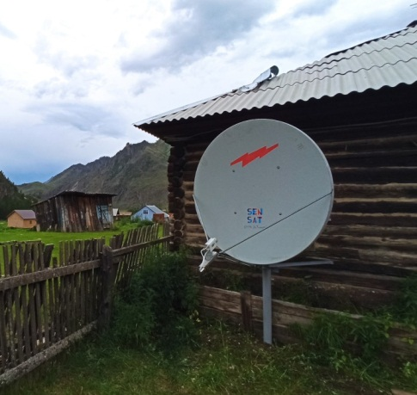
Развитие инфраструктуры
Создание точки доступа к услугам связи в населенных пунктах с низким качеством услуг или полным их отсутствием через проект объединенной спутниковой сети
Проект подразумевает обеспечение сельских жителей сотовой связью и доступом в «Интернет» в радиусе до 100 метров от места установки и со скоростью передачи данных до 5 Мбит/сек.
На сегодня точки доступа развернуты в 15 малых, труднодоступных селах республики, в которых проживают больше 2000 человек.
5

Slide 6
Контрольные точки с риском неисполнения
Все контрольные точки исполнены в срок
6

